Slide 1







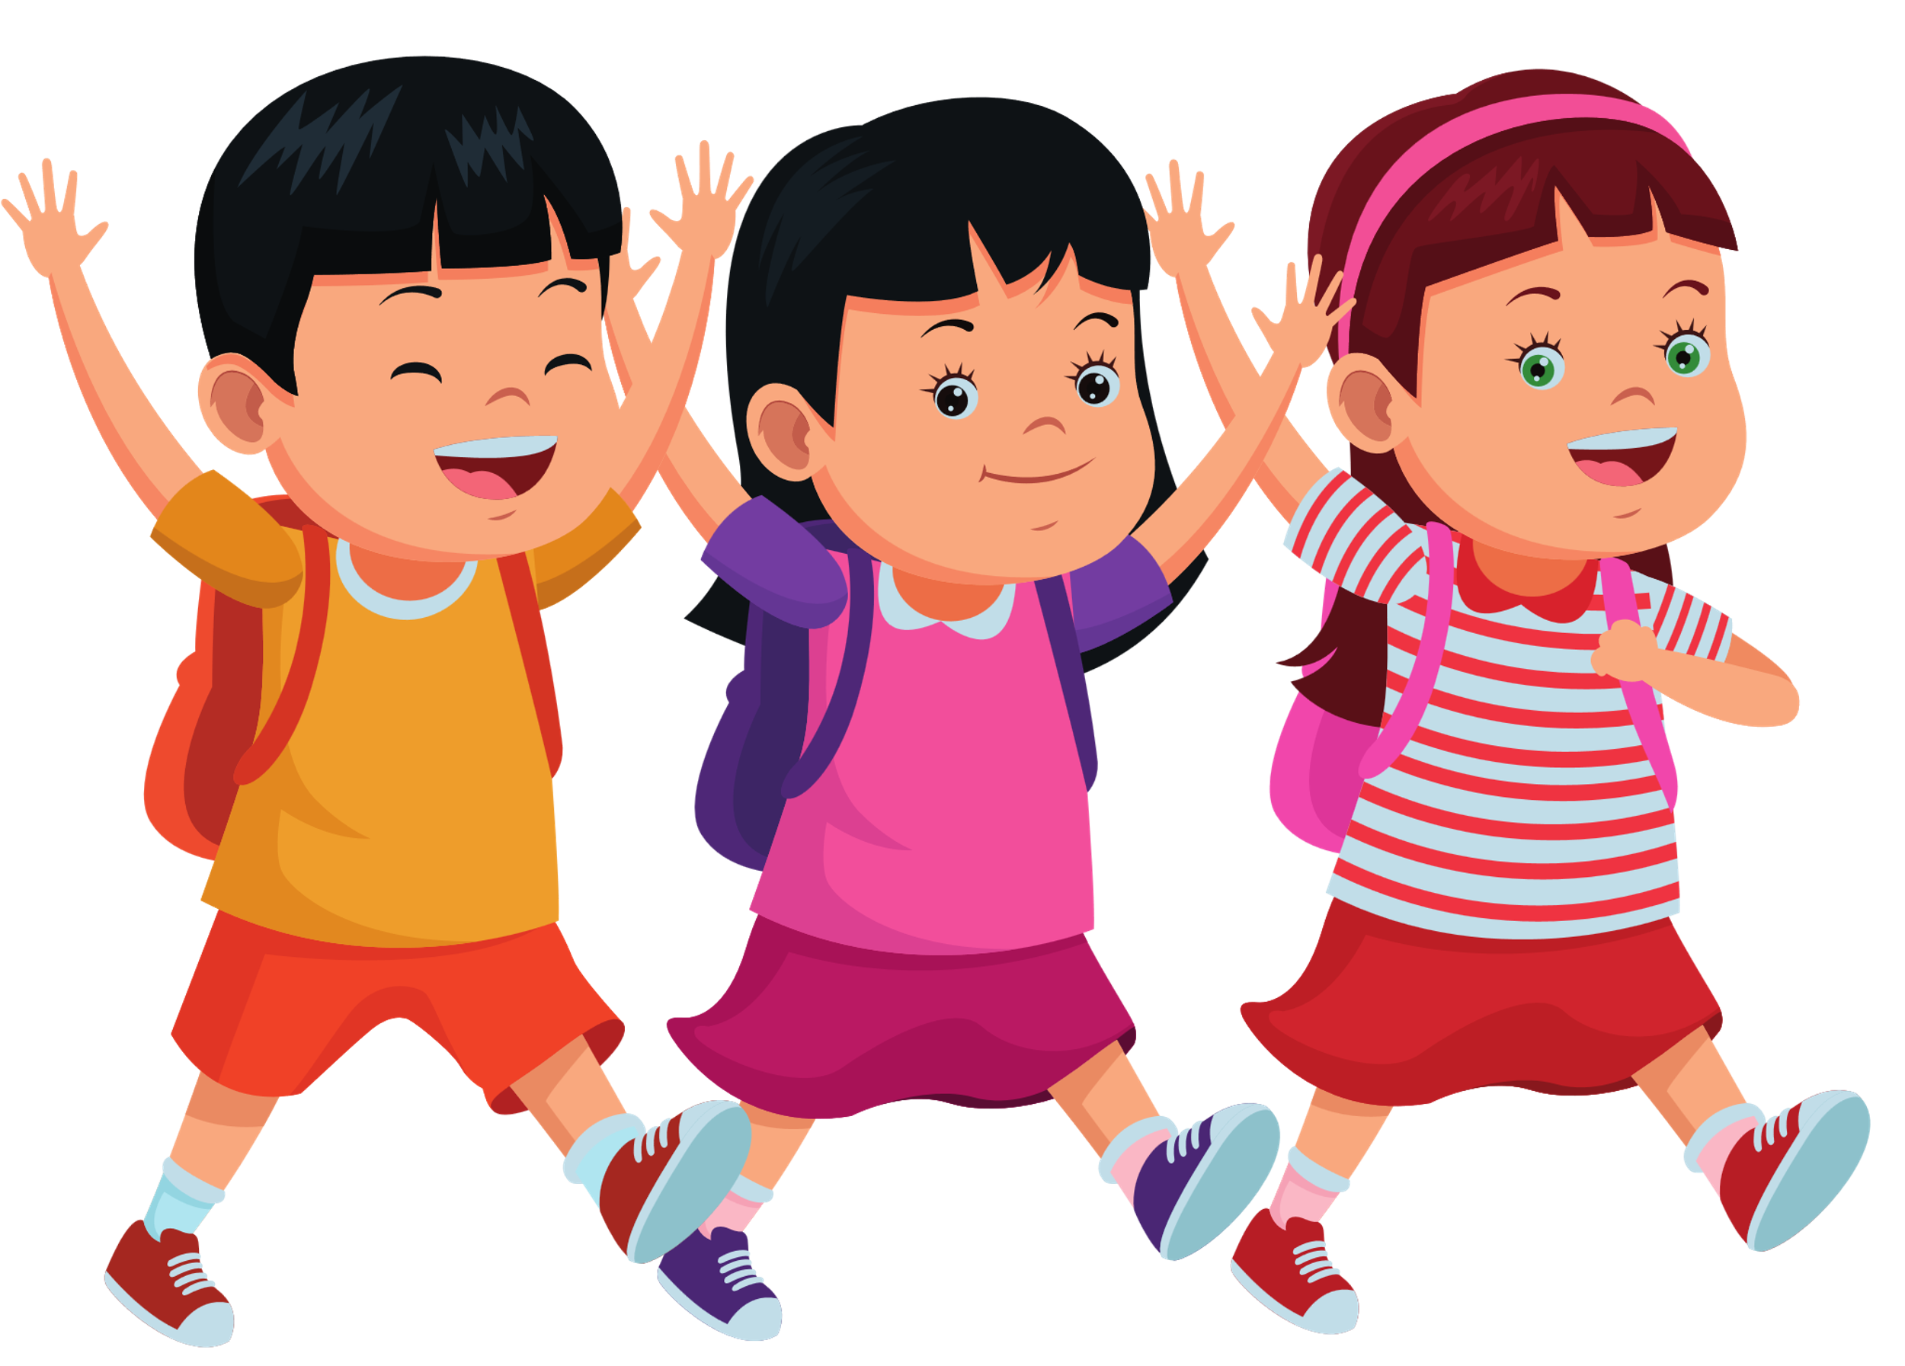



Trường Tiểu học Nguyễn Bỉnh Khiêm
BÀI GIẢNG ĐIỆN TỬ TUẦN 28 THÁNG 4
KHỐI 4
Môn: Đạo đức
Tên bài: Quý trọng đồng tiền( tiết 2)
Năm học 2023 - 2024

Slide 2




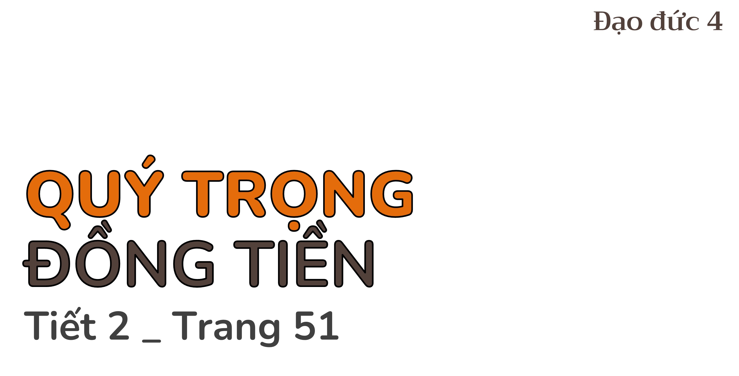
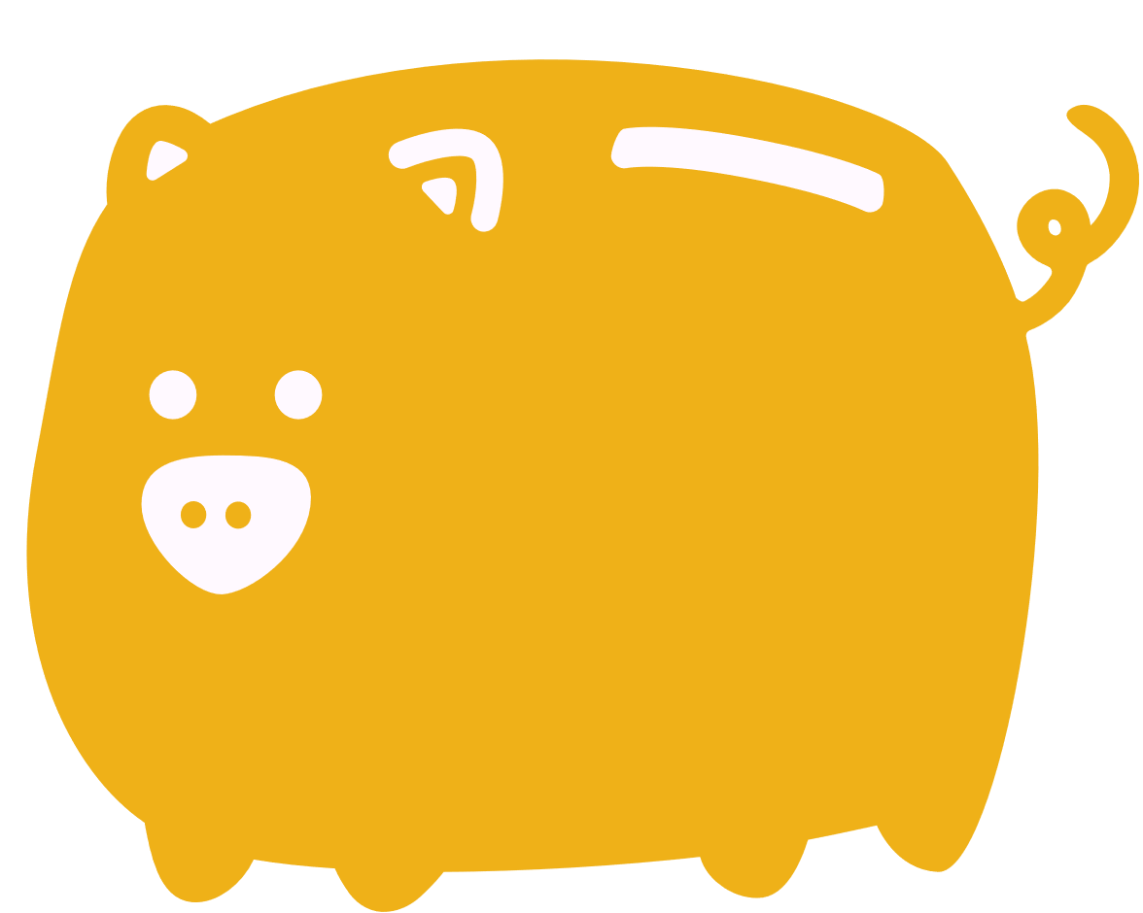
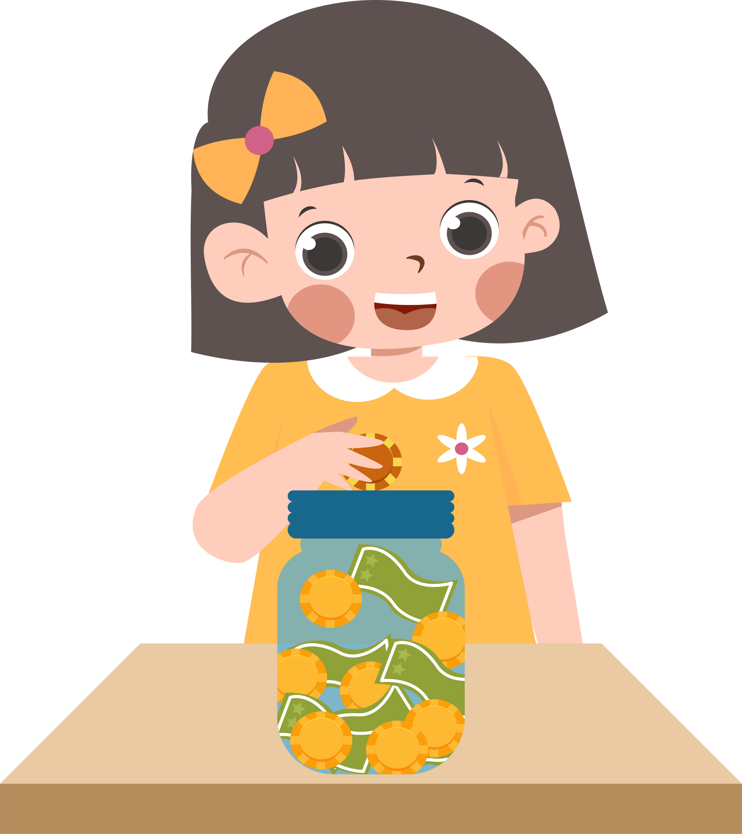



Slide 3



Sau bài học này, HS cần:
- Biết bảo quản và tiết kiệm tiền; mua sắm quần áo, đồ dùng,... Phù hợp với hoàn cảnh gia đình.
- Nhắc nhở bạn bè chi tiêu tiết kiệm
* Năng lực đặc thù: Điều chỉnh hành vi, thực hiện được những việc làm phù hợp với lứa tuổi thể hiện sự quý trọng đồng tiền.
* Năng lực chung: Giao tiếp và hợp tác, tự giải quyết vấn đề và sáng tạo, tự chủ và tự học.
* Phẩm chất: trách nhiệm trong bảo quản và tiết kiệm tiền.

Slide 4






Hoạt động 3

Slide 5

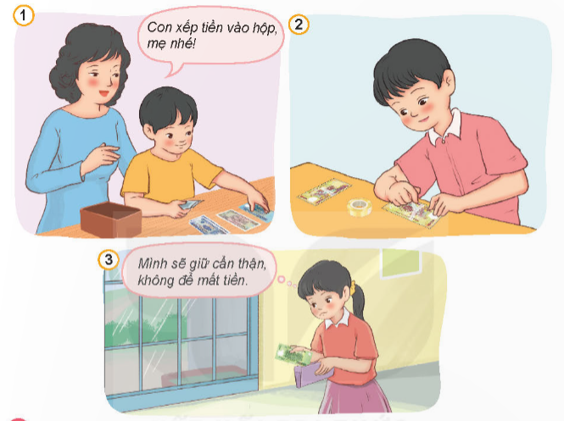



Quan sát tranh và trả lời câu hỏi
  Các bạn trong tranh đã bảo quản tiền như thế nào?
  Theo em, có cách nào khác để bảo quản tiền?

Slide 6

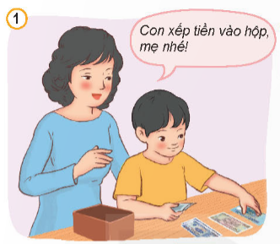
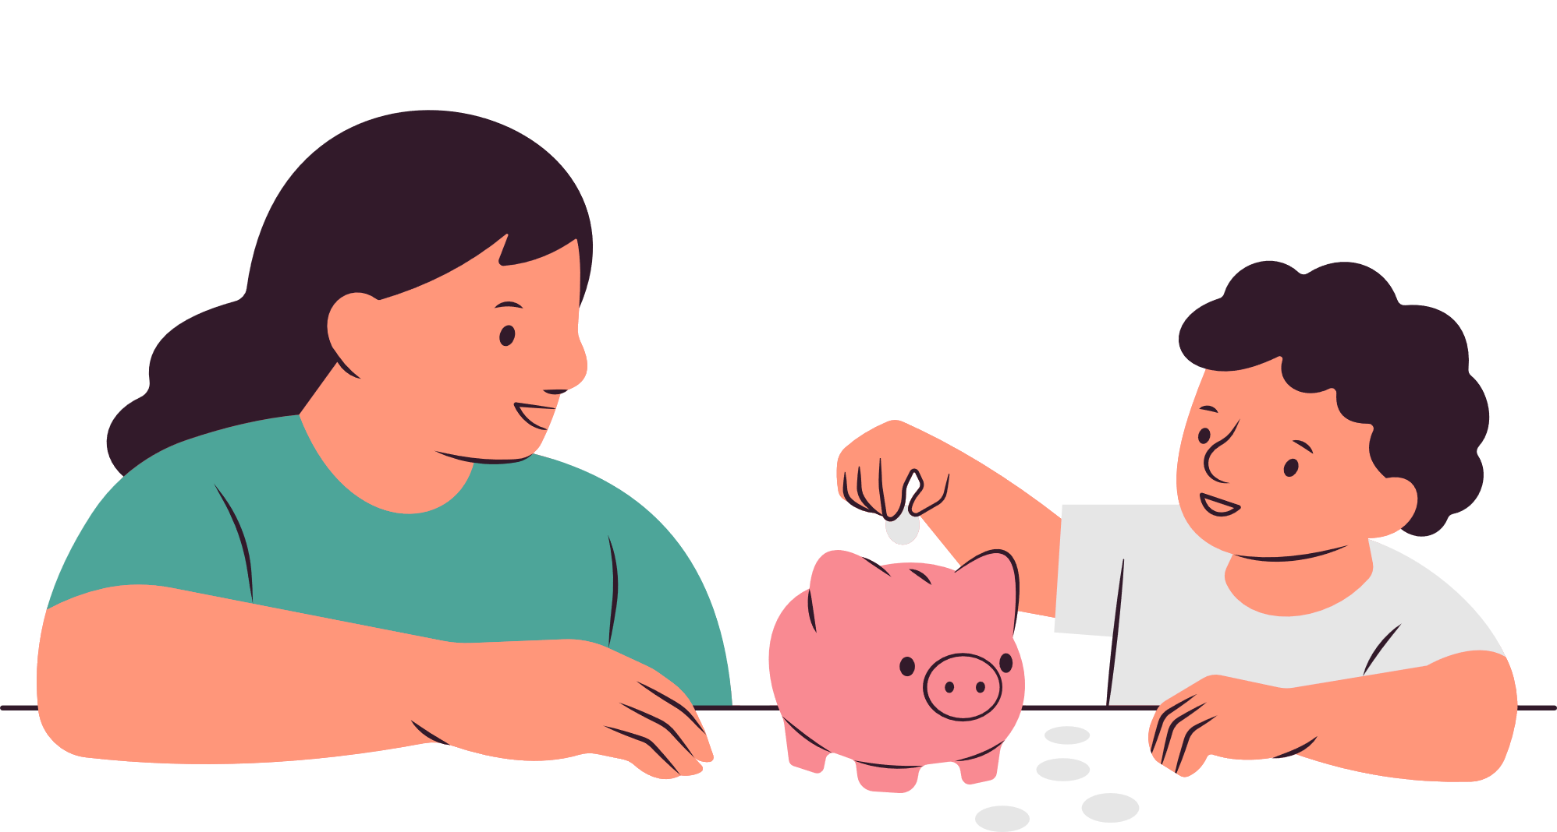
Bạn nhỏ đã đếm tiền, phân loại tiền và xếp tiền vào hộp giúp mẹ.
Tranh 1

Slide 7

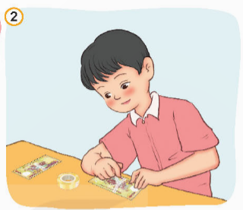
Bạn nhỏ dán lại tiền rách
Khi tiền bị rách, em đã xử lí tờ tiền đấy bằng cách nào?
Tranh 2

Slide 8

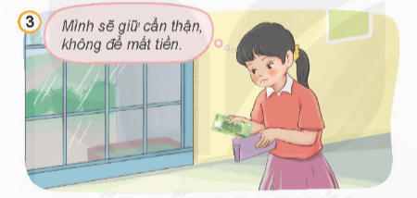
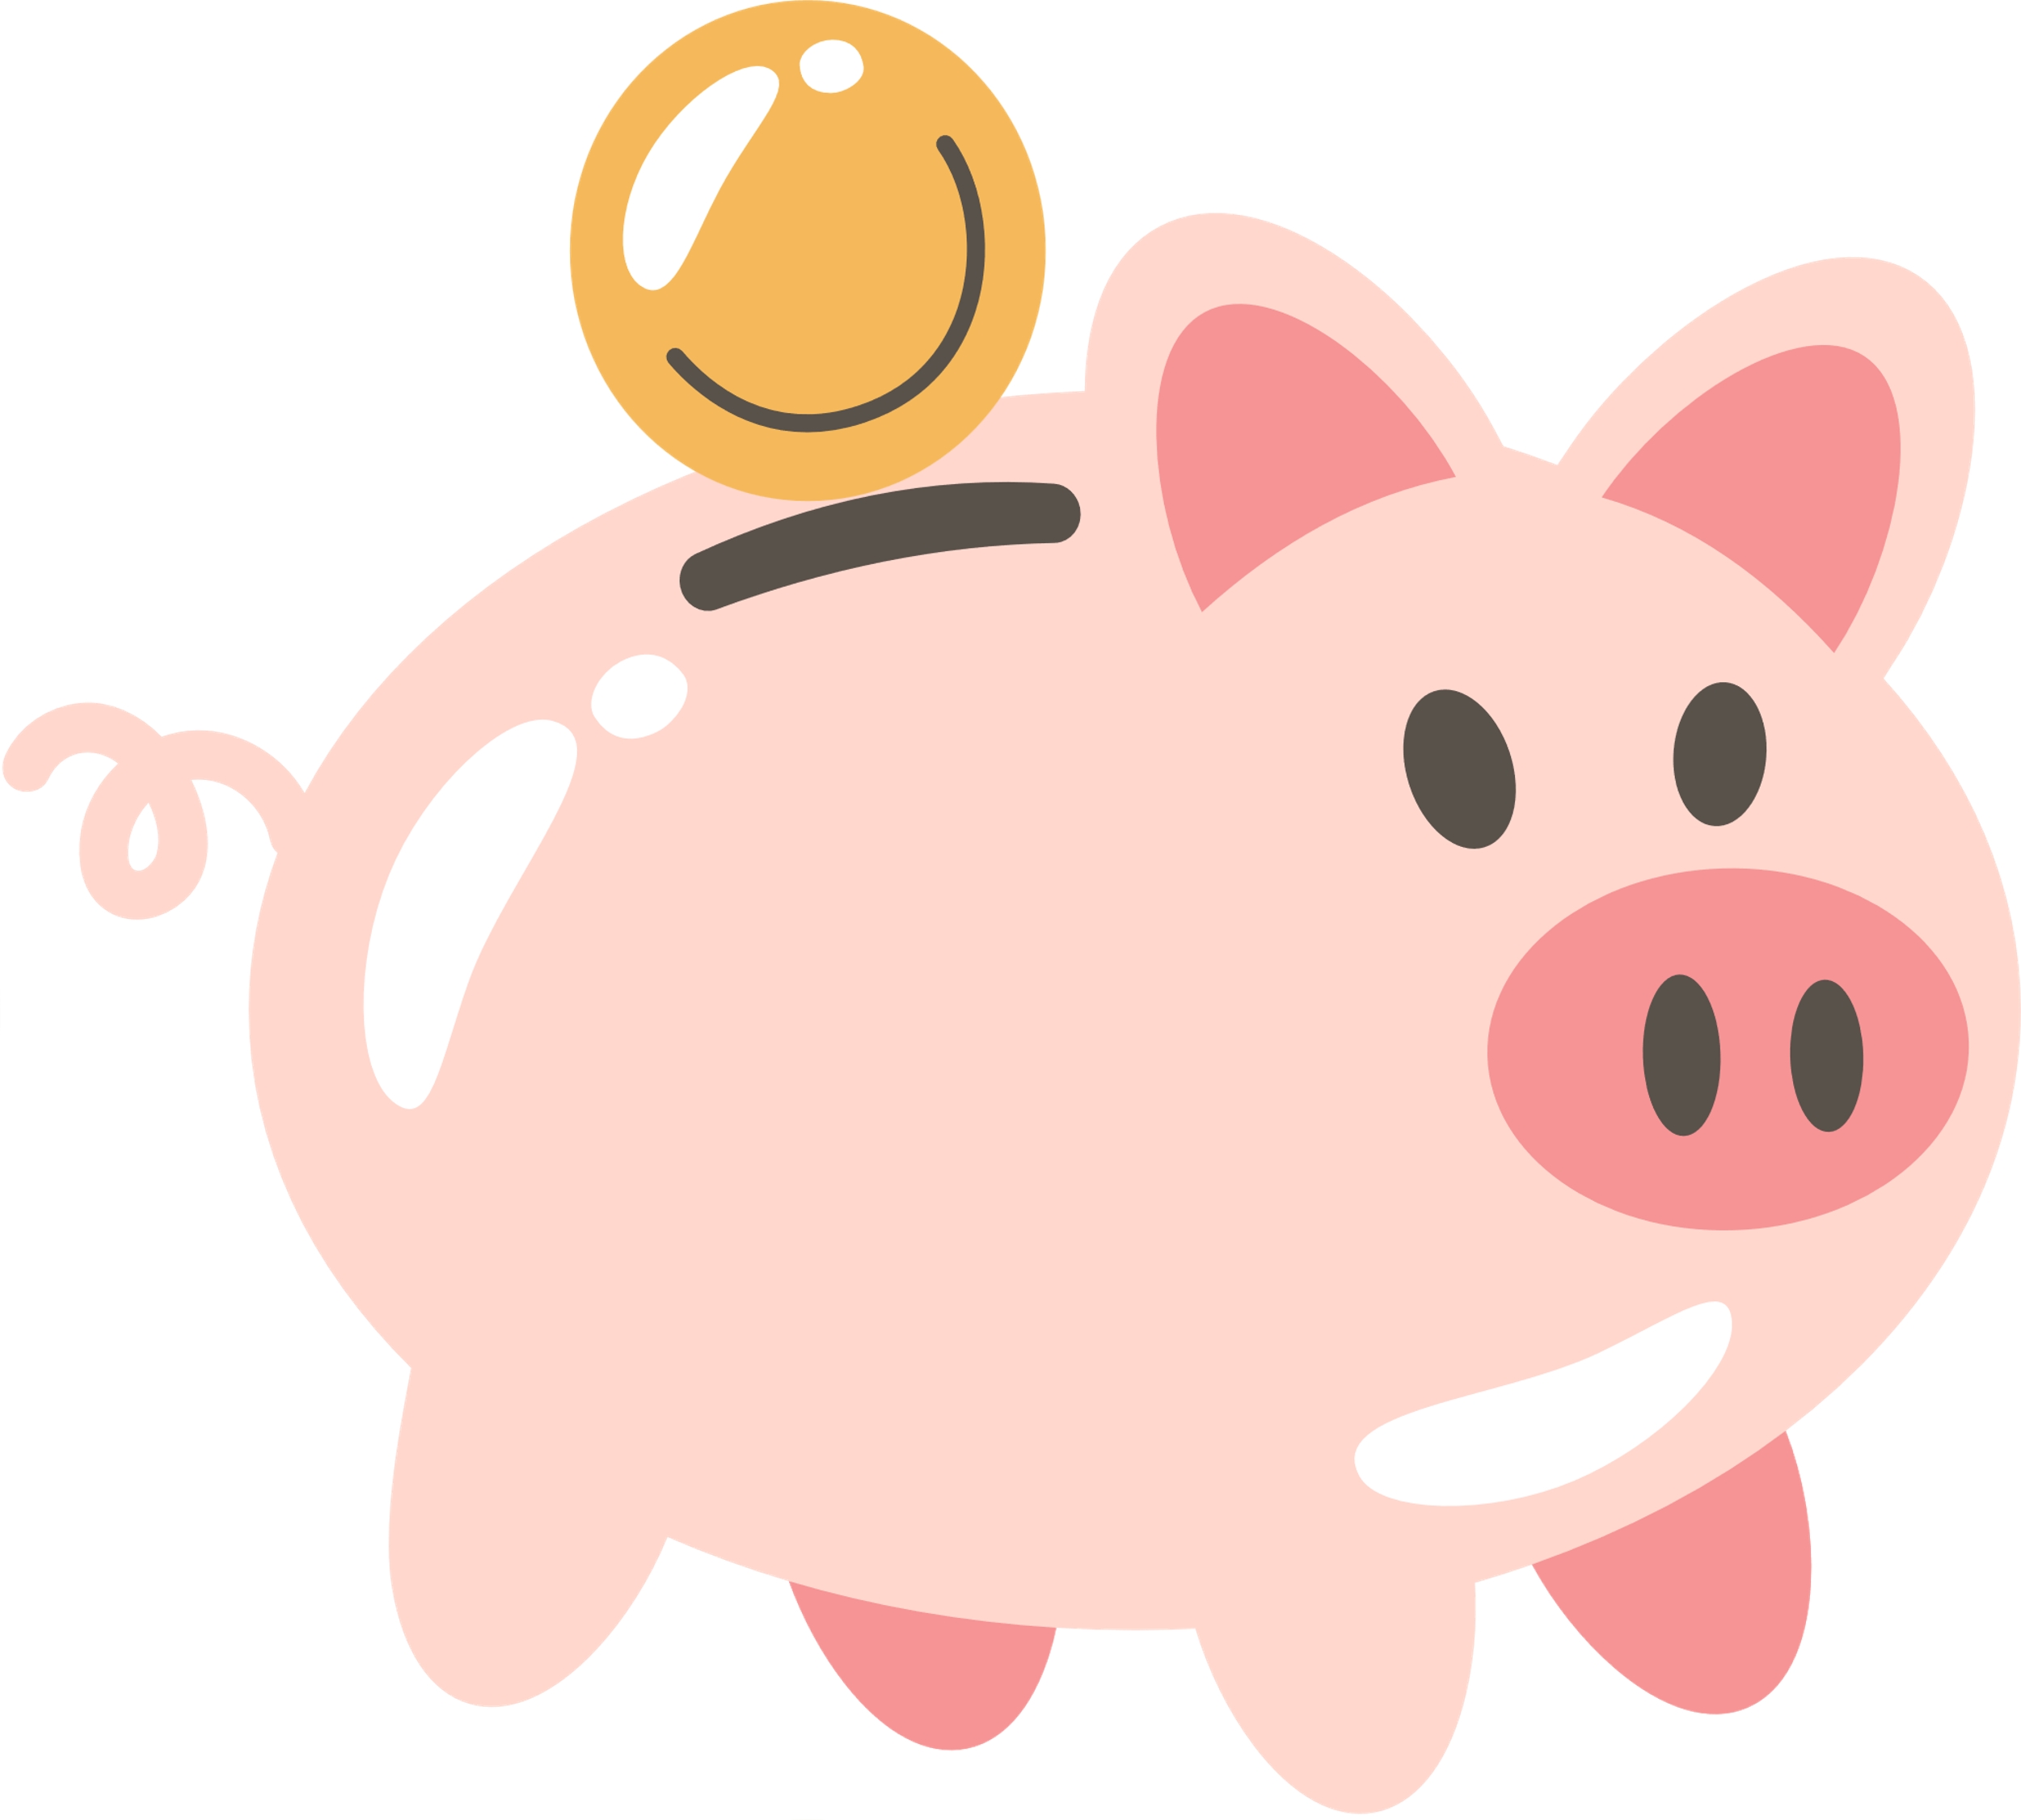
Bạn nhỏ giữ tiền trong ví cẩn thận, không để mất tiền

Slide 9
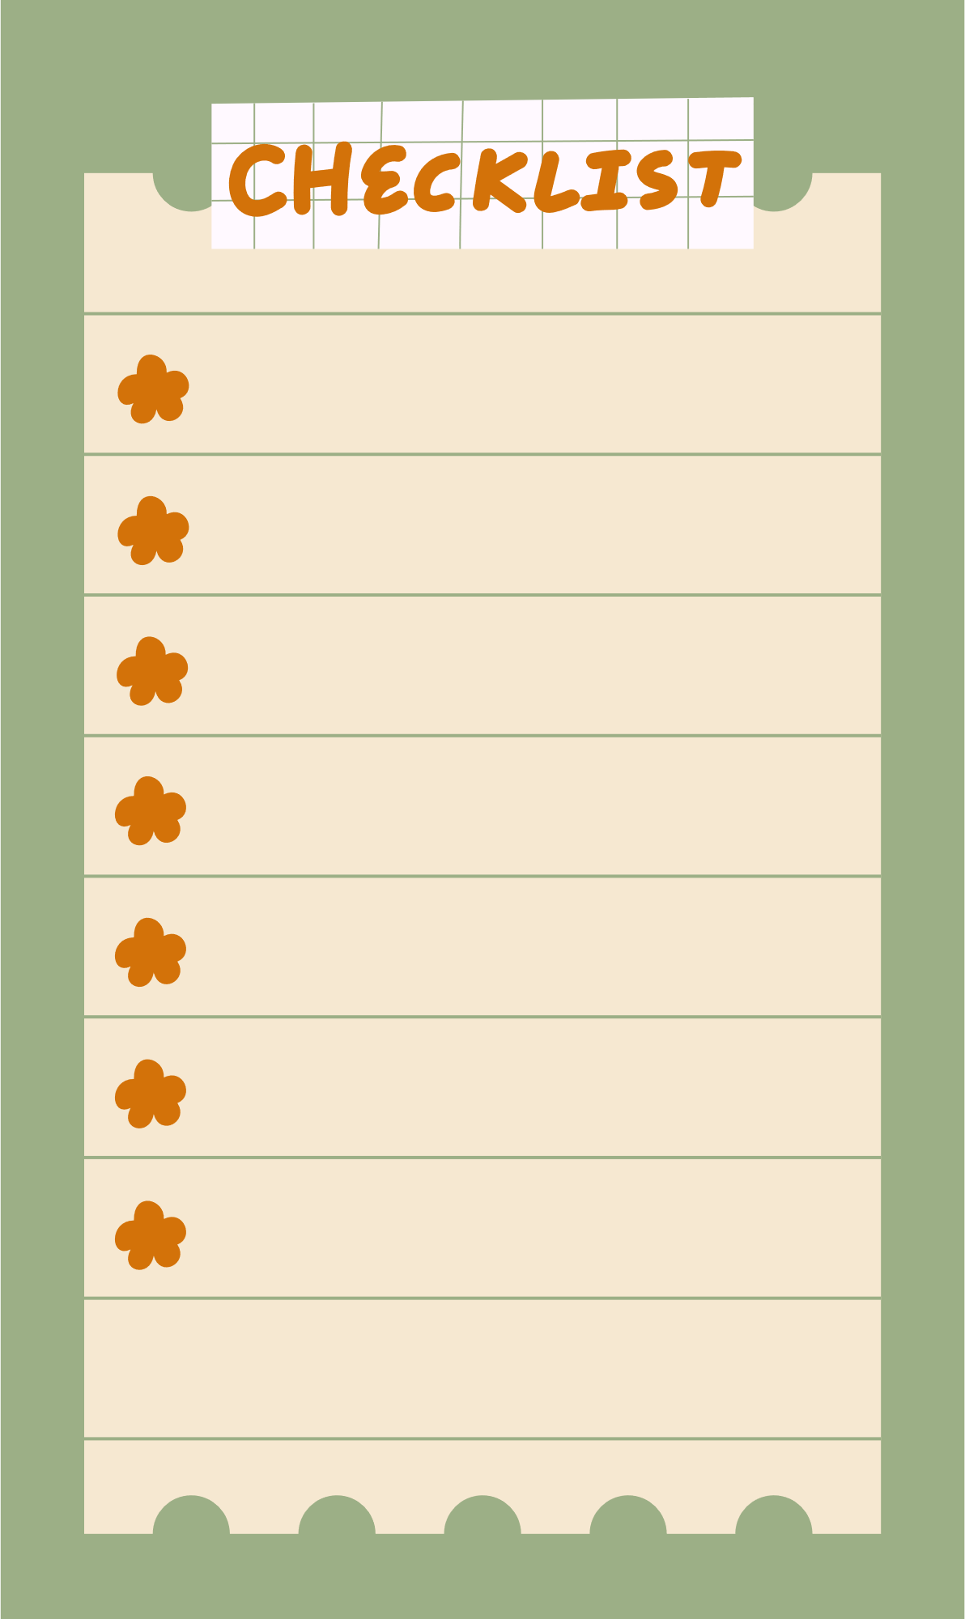
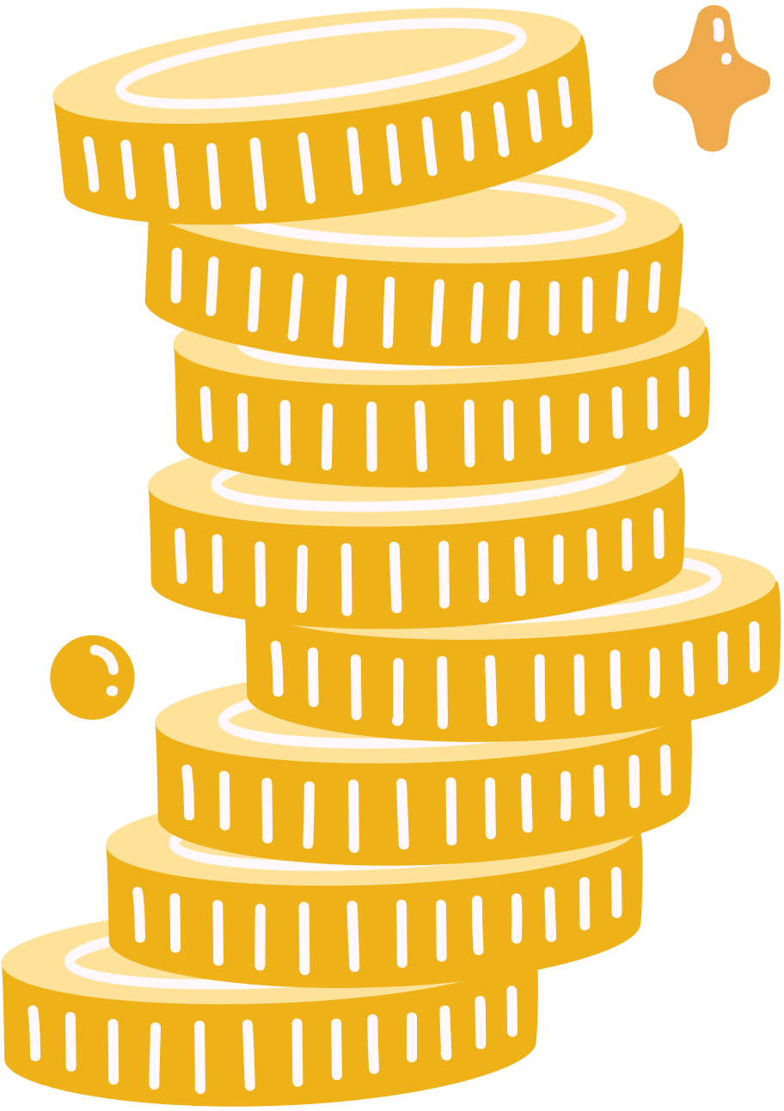

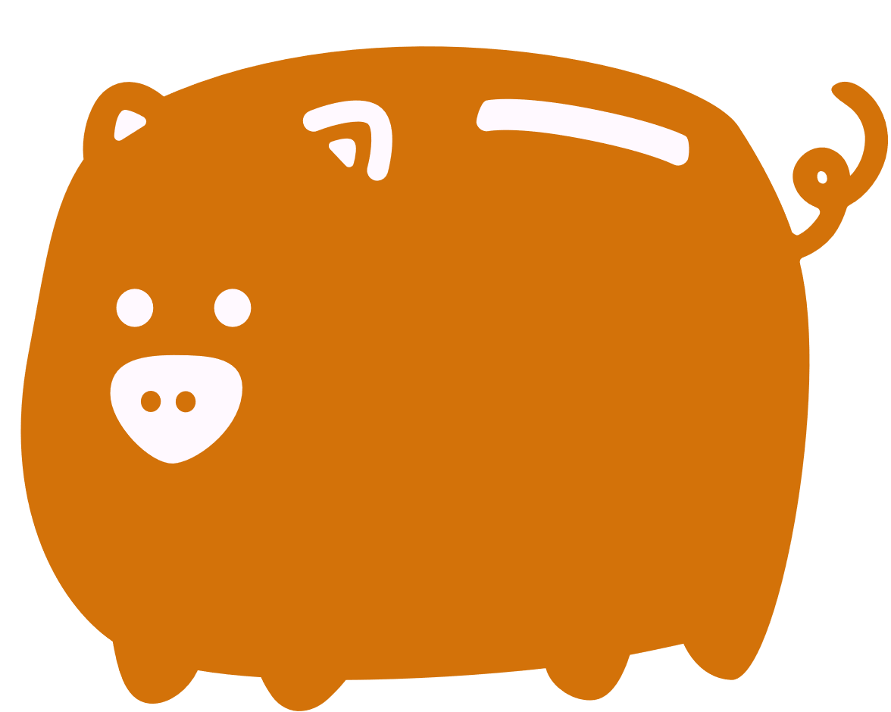
THẢO LUẬN
vuốt phẳng phiu
Theo em, có cách nào khác để bảo quản tiền?
không làm tiền ướt
không làm tiền nhàu
Cất tiền vào heo đất
…

Slide 10


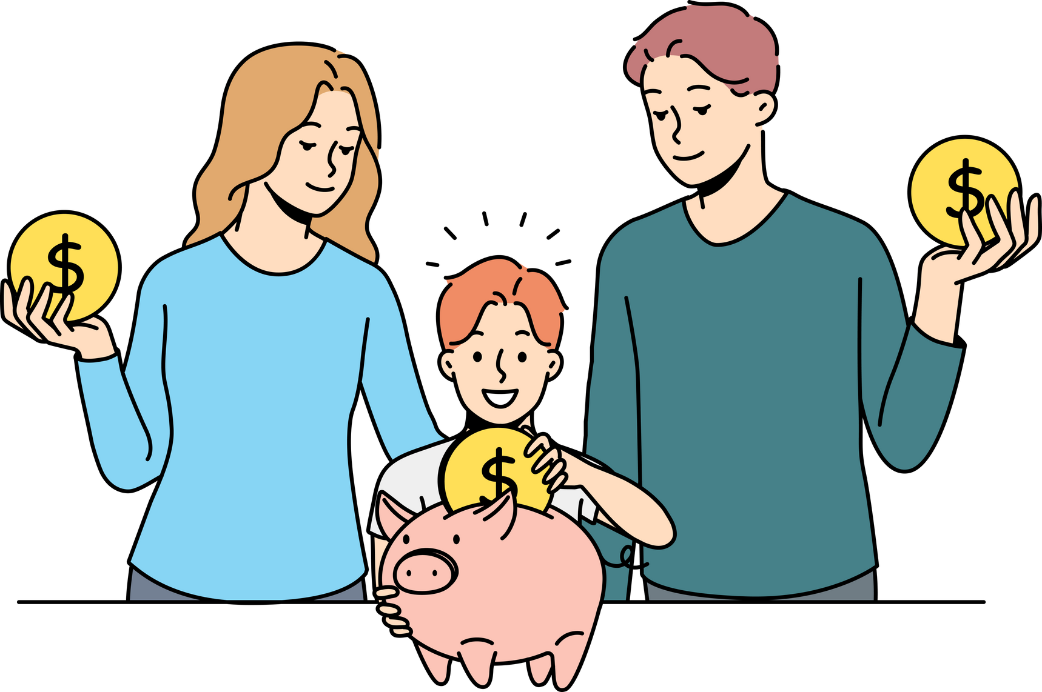
Hoạt động 4

Slide 11
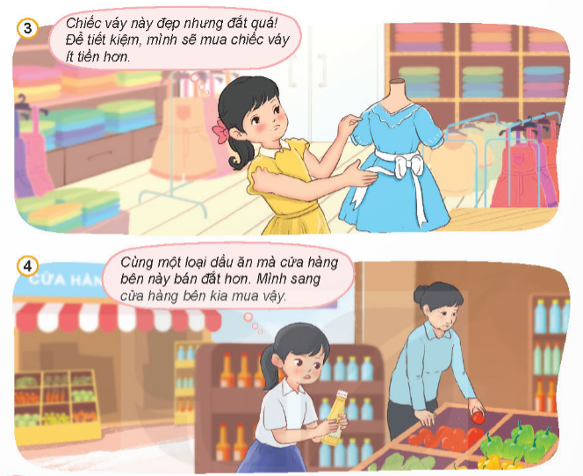
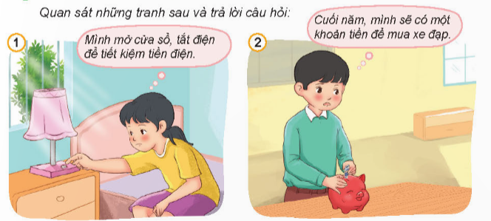
Quan sát tranh và trả lời câu hỏi:
Hãy nêu những việc làm để tiết kiệm tiền qua từng bức tranh trên
Theo em, còn có cách nào khác để tiết kiệm?

Slide 12
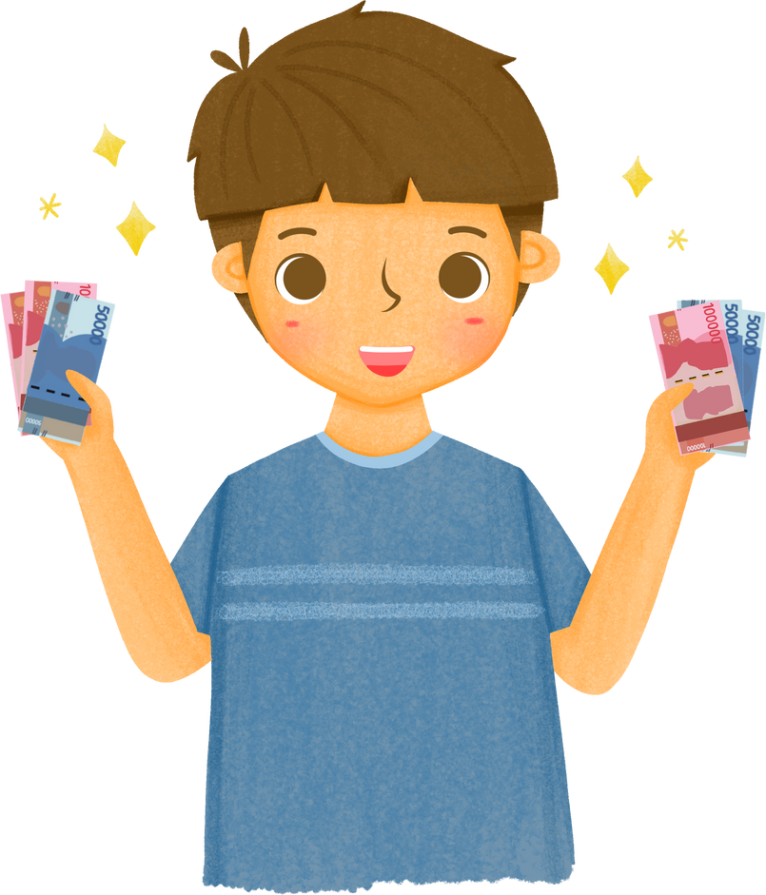
+ Tranh 1: tiết kiệm điện
+ Tranh 2: nuôi lợn đất

Slide 13
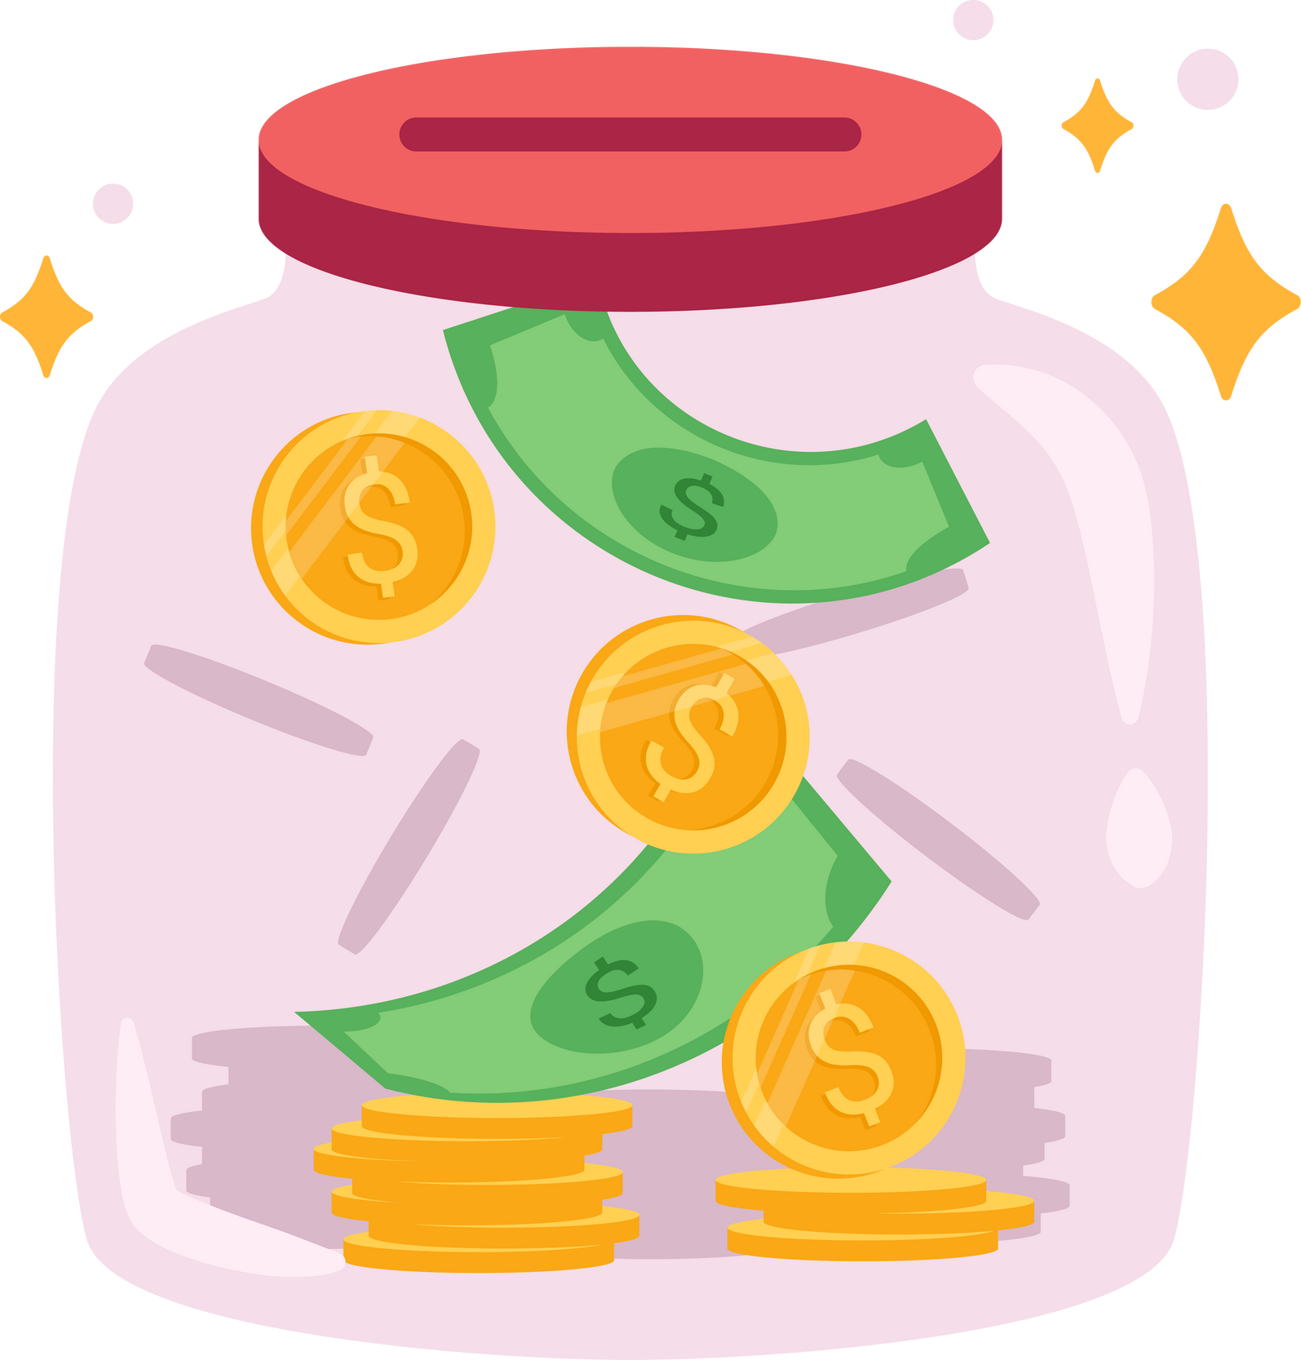
+ Tranh 3: Mua đồ vừa phải, không đắt tiền.
+ Tranh 4: So sánh giá cả ở các cửa hàng mua hàng cùng loại, cùng chất lượng nhưng giá rẻ hơn.

Slide 14


THẢO LUẬN
Theo em, còn cách nào khác để tiết kiệm tiền?
Một số cách để tiết kiệm tiền: tiết kiệm thức ăn, đồ dùng cá nhân, nhờ bố mẹ gửi tiền vào ngân hàng; mặc cả (trả giá) khi mua hàng; chỉ mua những hàng hóa thực sự cần thiết

Slide 15
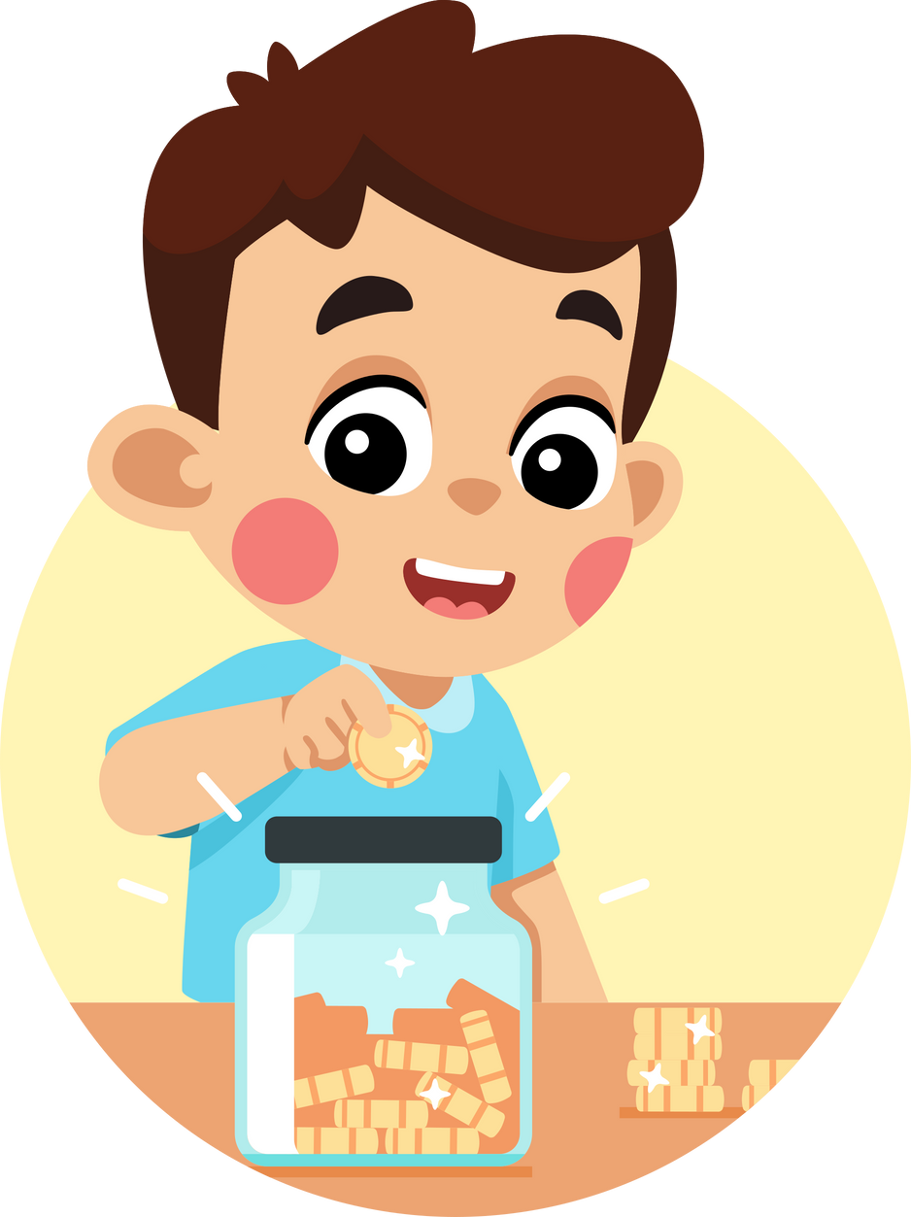
VẬN
DỤNG

Slide 16
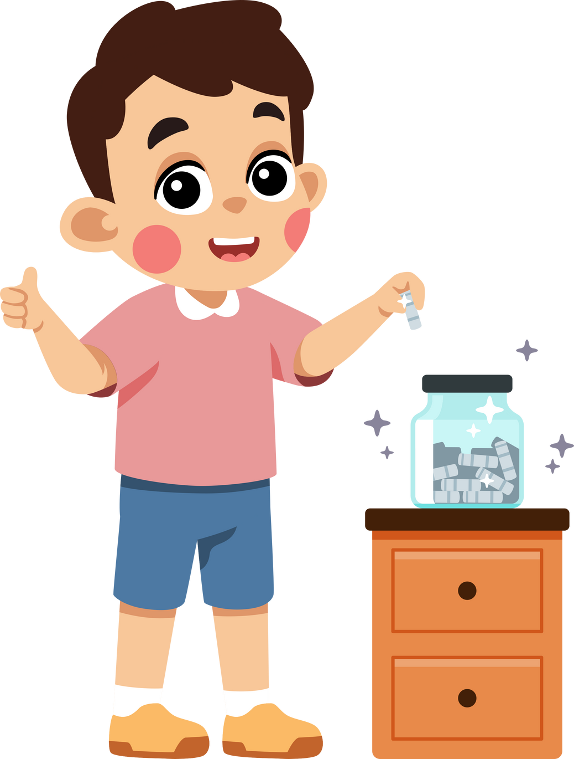
Vì sao chúng ta phải biết tiết kiệm tiền?

